Slide 1





第九組
網路小說推薦系統
資工2B 412410085
資工2B 412410291
資工2B 412410929
資工2B 412411281
資工2B 412411315
資工2B 412411810
張子頡
林鈺丞
呂秉諺
劉奕霈
張庭瑄
金庭聿

Slide 2


目錄
01
前言
實體建置
工作分配
04
07
02
系統分析與設計
05
測試
08
參考資料
03
資料庫邏輯設計
06
結論

Slide 3
前言
動機
線上小說閱讀網站種類繁多，網站除了提供讀者閱讀書籍的功能，還往往兼具「推薦書籍」的任務。而在使用「Mojoin線上漫畫、小說平台」閱讀小說時，我們卻發現他的「更多感興趣」推薦內容多半與讀者正在閱讀的書、歷史閱讀紀錄或收藏的小說較無相似之處，似乎沒有一個合理且有效的推薦系統，能以使用者的閱讀紀錄與收藏內容為依據，推薦符合對方閱讀的類型、可能感興趣的書籍。因此我們打算模擬Mojoin網頁使用方式，結合演算法與資料庫，推薦使用者可能感興趣的小說。
目的
透過演算法搜尋MySQL資料庫，推薦使用者可能感興趣的小說。

Slide 4

系統分析與設計
系統需求
資料收集
  所有書籍均需登錄於該系統內
  可瀏覽平台上所有書籍
  可經由類型、出版社篩選書籍
  可經由作者姓名、書籍名稱查找書籍
  管理者可任意增加或刪除書籍
  使用者須登入方可使用平台之推薦書籍功能
  系統可記錄使用者歷史閱讀紀錄、收藏紀錄
人工統計「Mojoin線上漫畫、小說平台」中的「小說」部分直至民國114年2月28日以前之書籍內容，並建立Excel表格以利後續使用。
系統設計工具
  資料庫開發工具：MySQL
  系統設計工具：Flask、Python、HTML、CSS
使用對象
  一般用戶：享有較符合個人喜好的推薦內容
  網站管理者：小說登錄

Slide 5
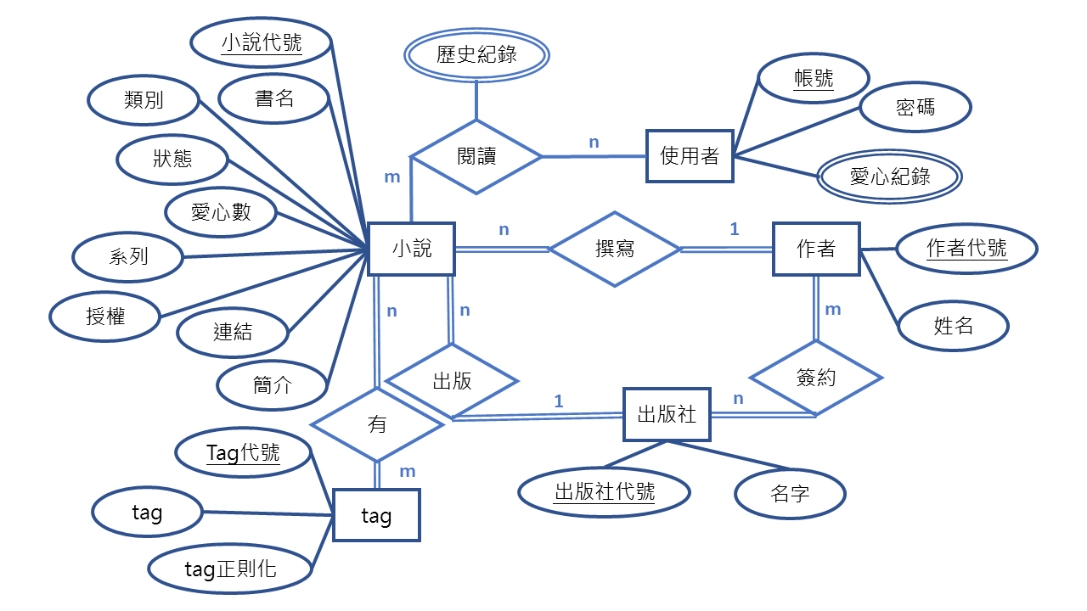
資料庫邏輯設計
E-R 關係圖

Slide 6
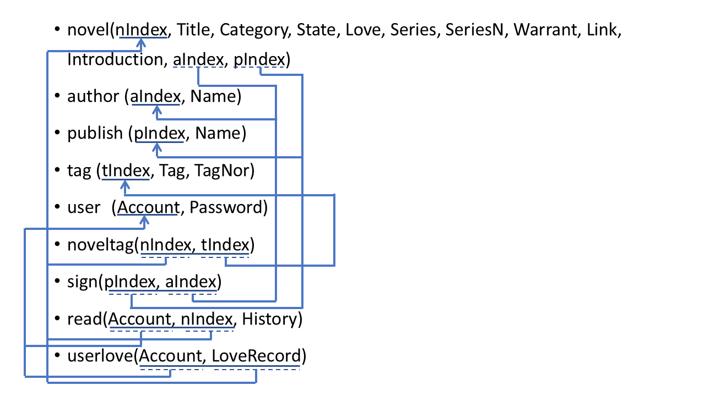
資料庫邏輯設計
E-R圖轉換關聯表

Slide 7
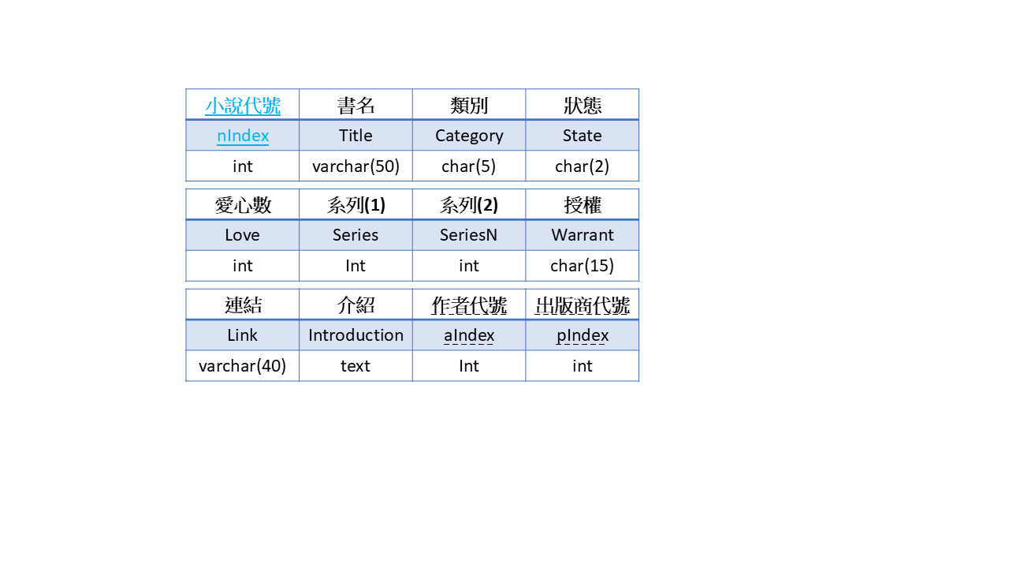
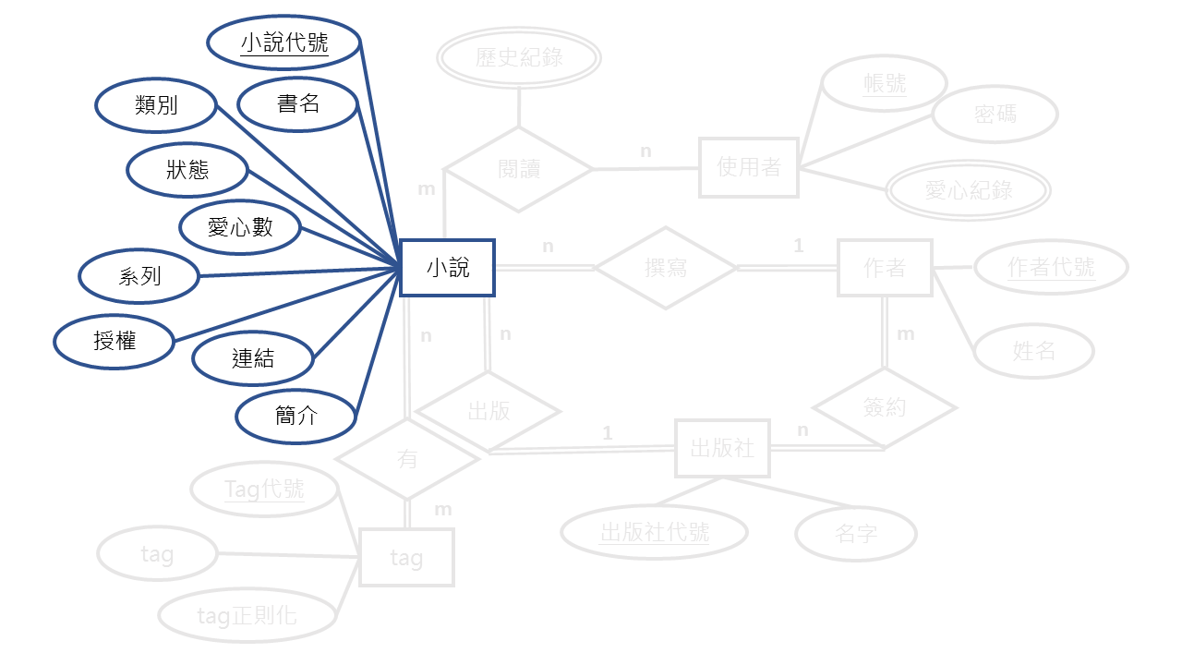

關聯表各欄位屬性規劃
novel

Slide 8
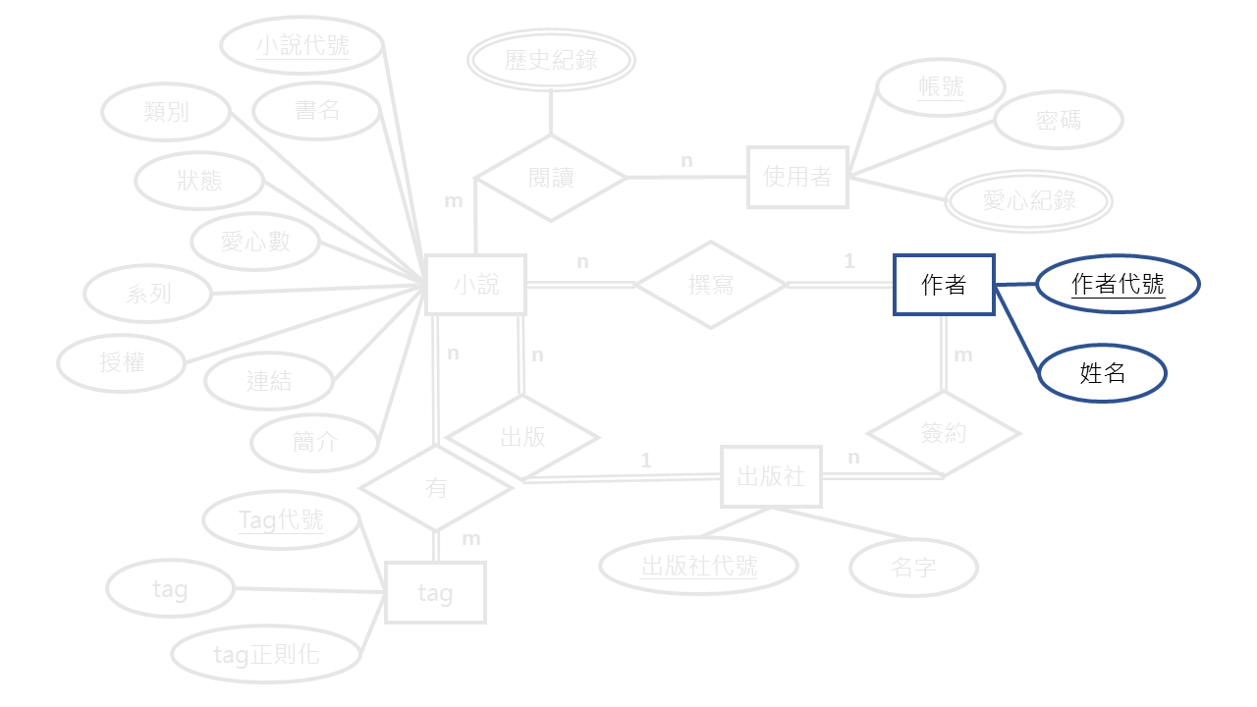
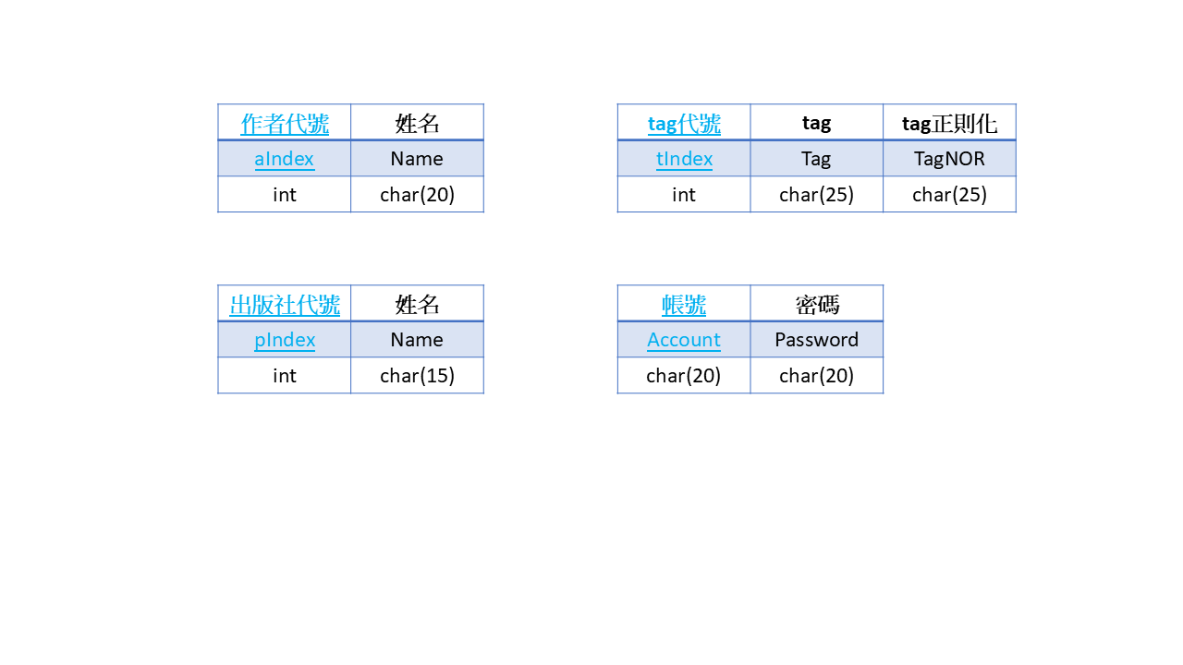
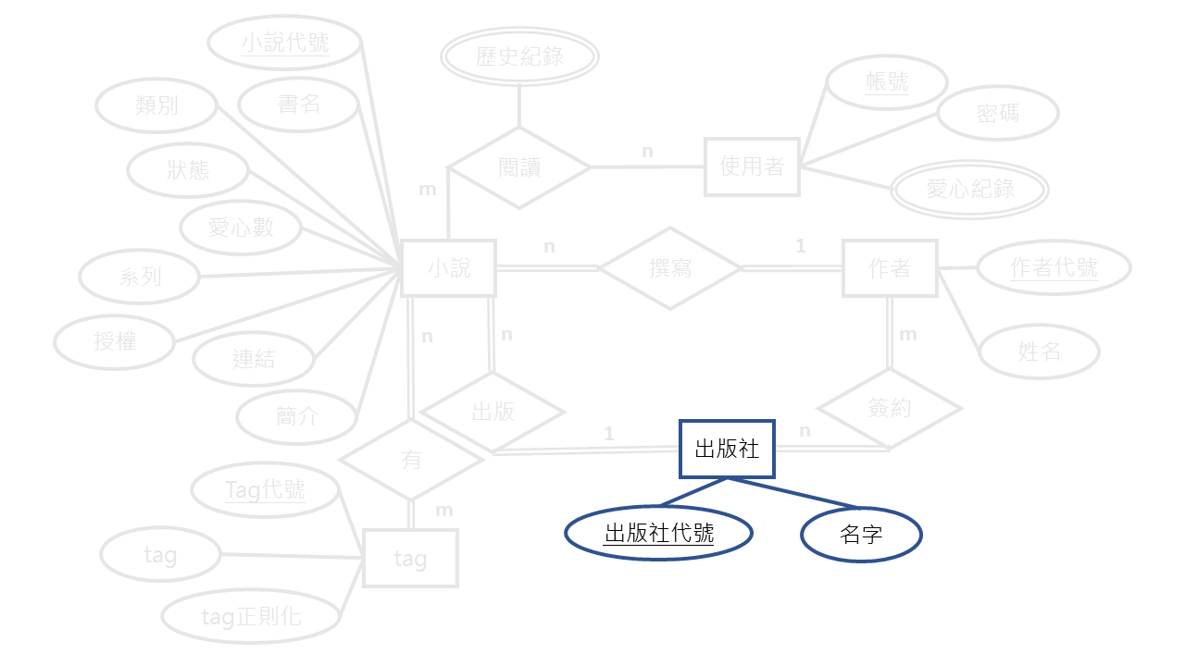
關聯表各欄位屬性規劃
author
publish

Slide 9
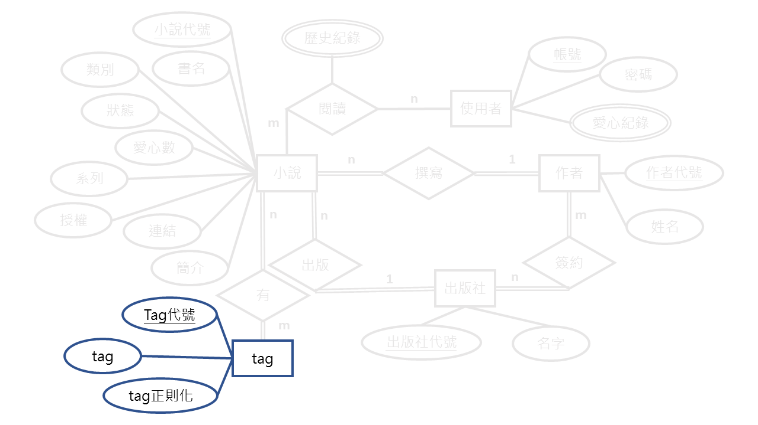
關聯表各欄位屬性規劃
tag

Slide 10
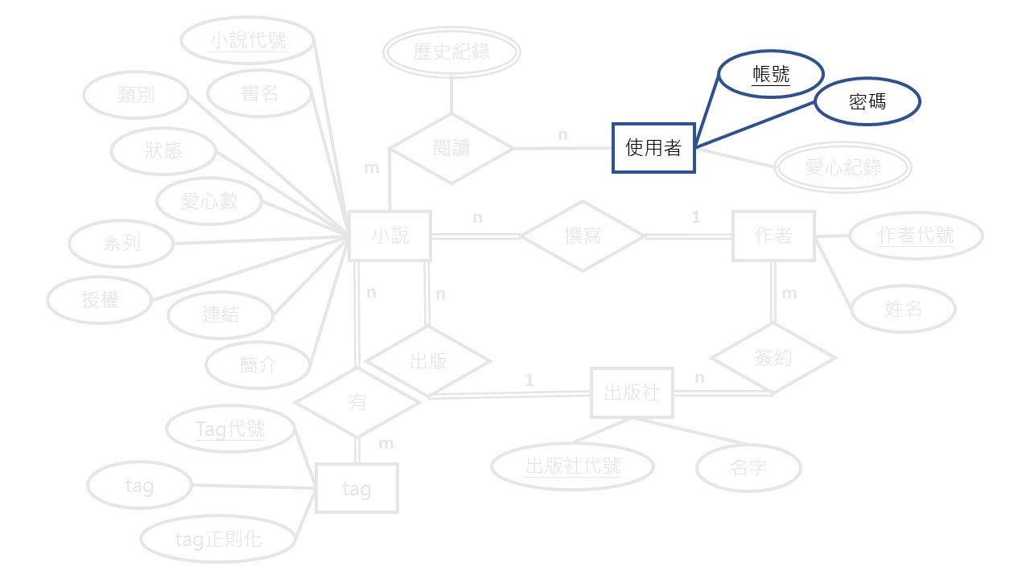
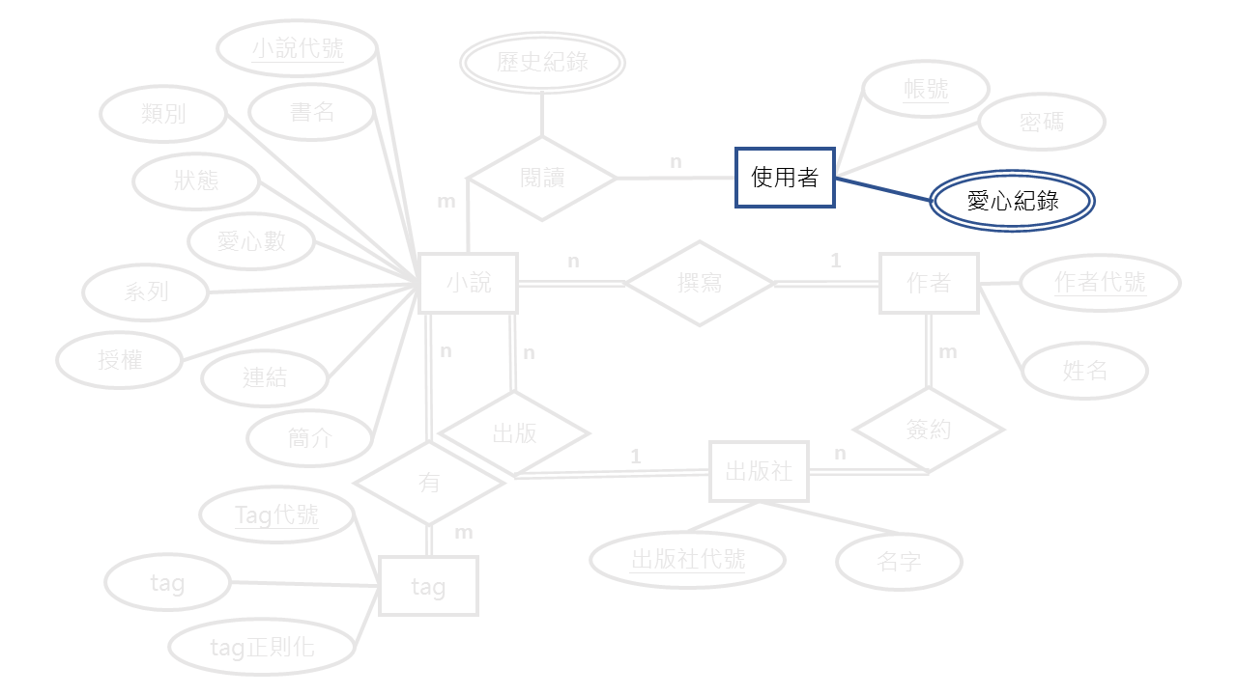
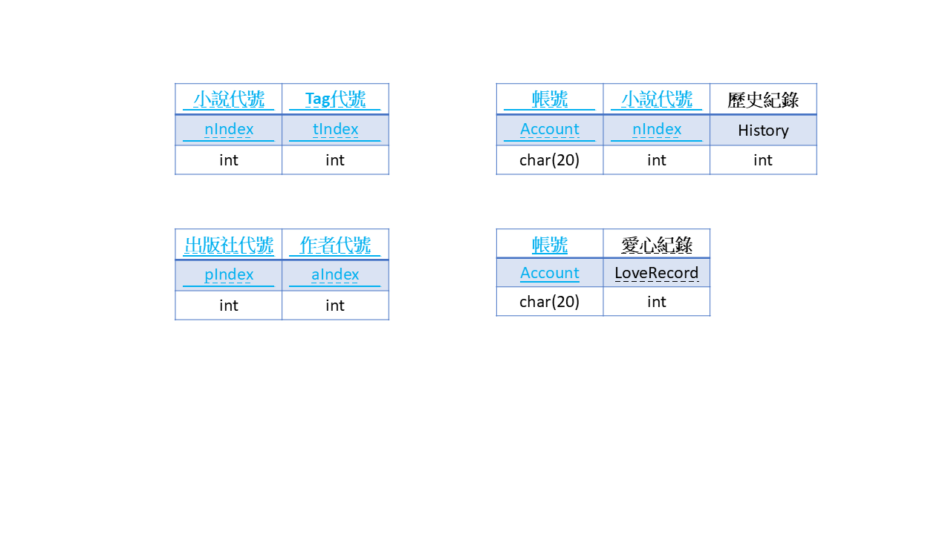
關聯表各欄位屬性規劃
user
userlove

Slide 11
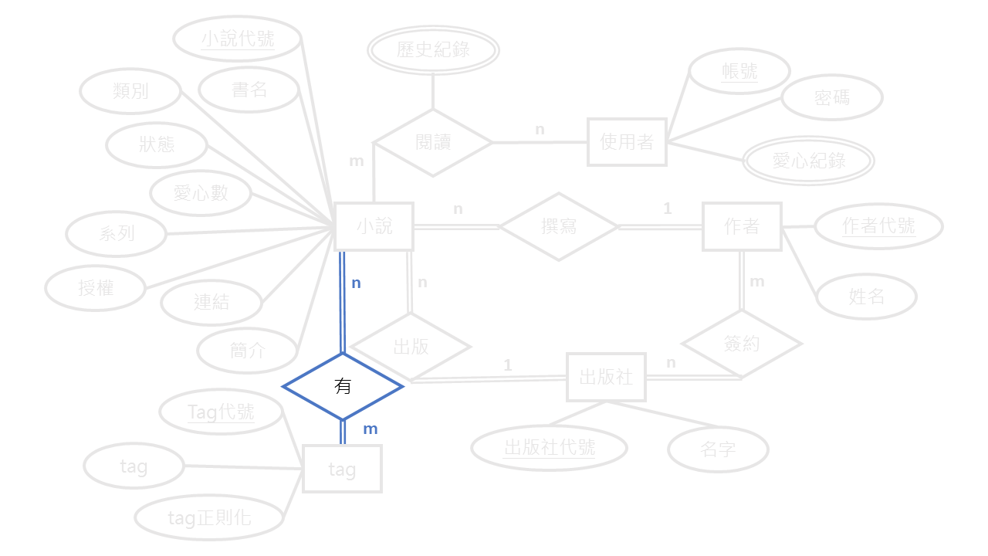
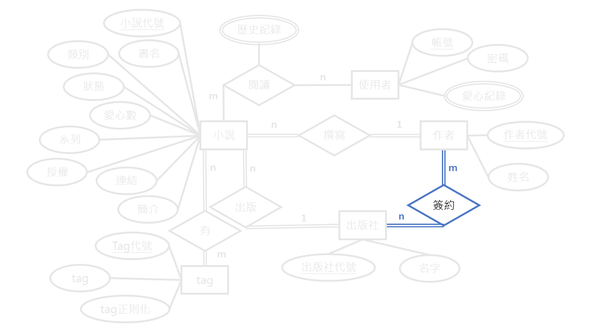
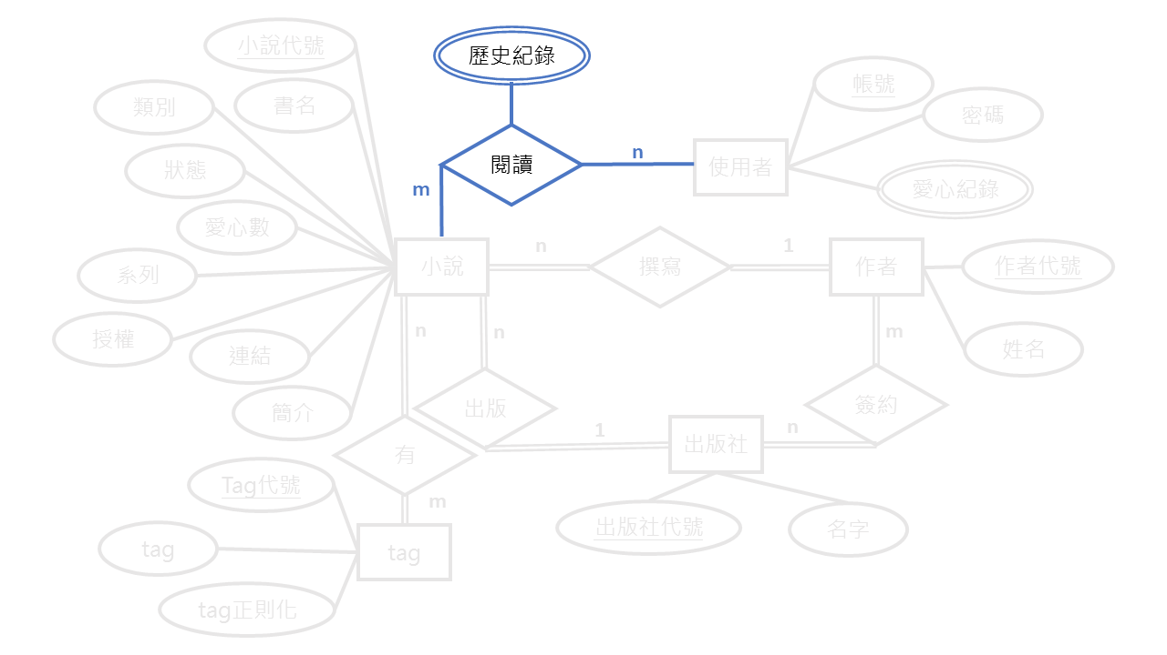
關聯表各欄位屬性規劃
noveltag
sign
read

Slide 12
關聯表各欄位屬性規劃
正規化分析
關聯表中所有非鍵值屬性皆為完全功能相依於主鍵：符合
關聯表中的每一個屬性其值皆為Atomic Value：符合novel的「系列」為複合屬性，原先為「系列編號．書籍集數」(例：7.8)，因而拆解為「系列(1)」與「系列(2)」
2NF
1NF
關聯表中不存在非鍵值屬性遞移相依於主鍵：符合
3NF

Slide 13
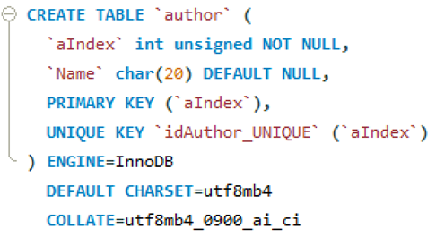
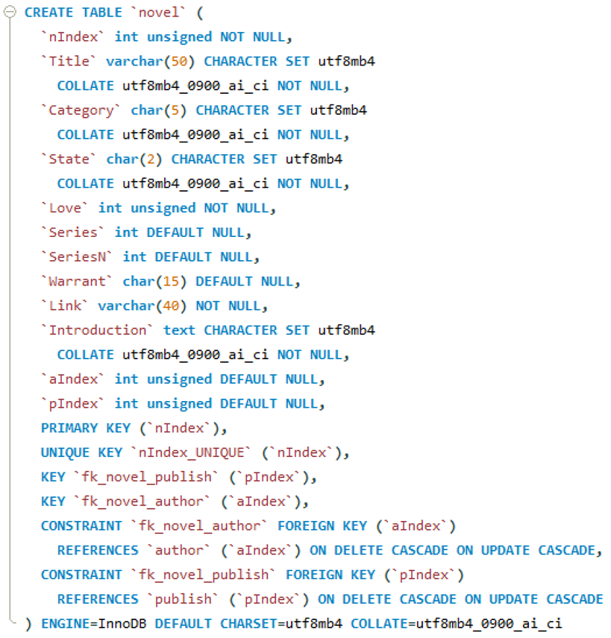
實體建置
SQL命令
建立table (table依字母排序)
author
novel

Slide 14
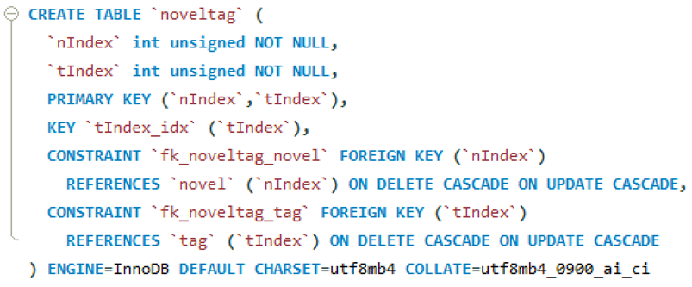
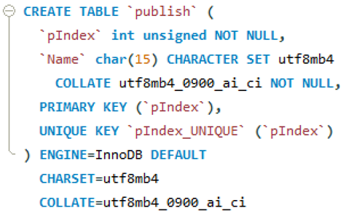
實體建置
SQL命令
建立table (table依字母排序)
noveltag
publish

Slide 15
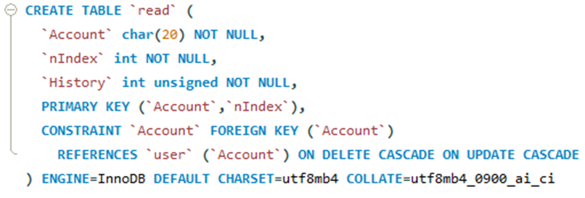
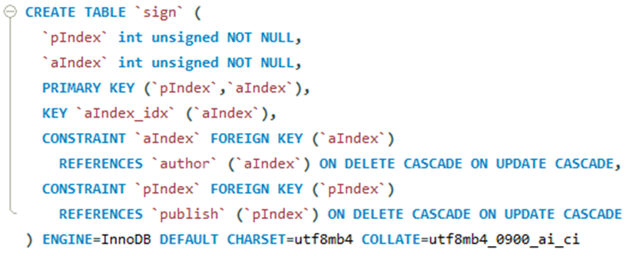
實體建置
SQL命令
建立table (table依字母排序)
read
sign

Slide 16
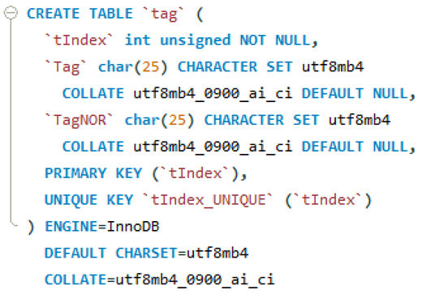
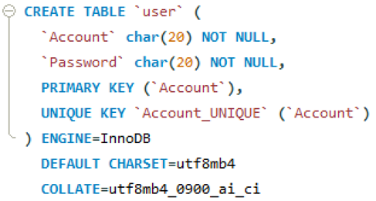
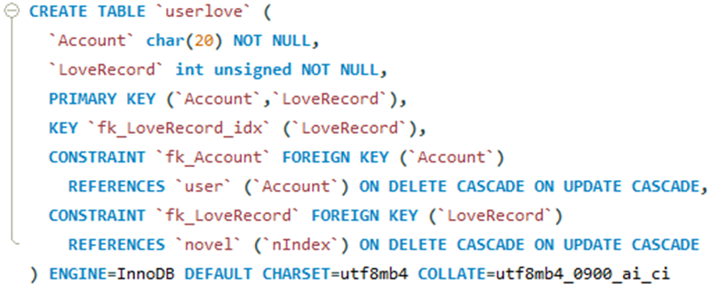
實體建置
SQL命令
建立table (table依字母排序)
tag
user
userlove

Slide 17
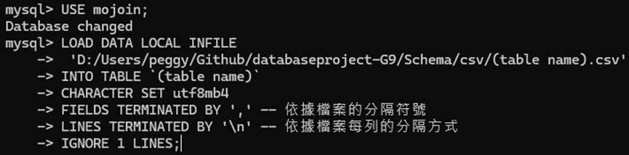
實體建置
SQL命令
匯入資料(以csv檔儲存並直接匯入)
*table name為各自的table名稱以及csv檔名稱

Slide 18
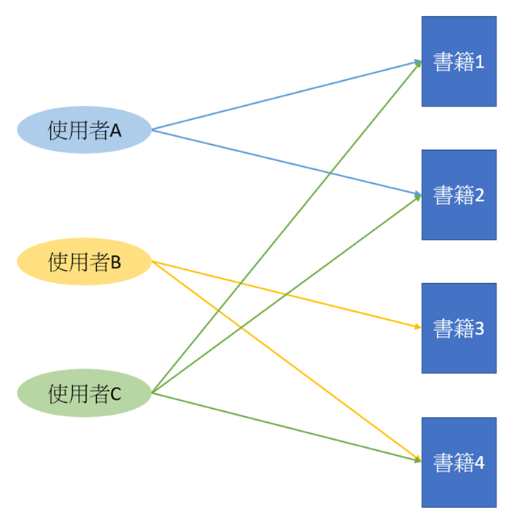
實體建置
搜尋演算法
使用者偏好分析機制：協同過濾
目標:
分析目標使用者興趣，找到與他興趣相似的使用者並推薦其書單中目標使用者未收藏的書
舉例:
若要推薦一本目標使用者A未收藏的書給他，須先找到跟A興趣相似的使用者，如圖A及C的收藏重複率高，故從C已收藏但A未收藏的書中推薦書籍4給A

Slide 19
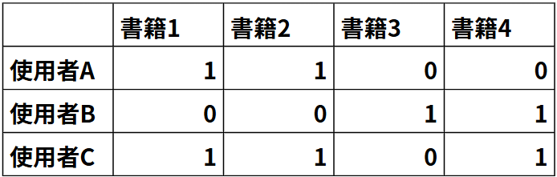
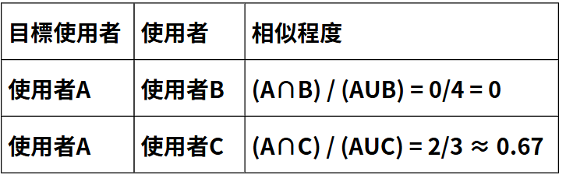
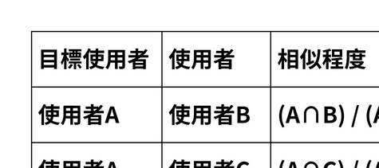
實體建置
搜尋演算法
Jaccard相似程度公式
作法1:
作法2:
 | 書籍1 | 書籍2 | 書籍3 | 書籍4
使用者A | 1 | 1 | 0 | 0
使用者B | 0 | 0 | 1 | 1
使用者C | 1 | 1 | 0 | 1
目標使用者 | 使用者 | 相似程度
使用者A | 使用者B | (A∩B) / (AUB) = 0/4 = 0
使用者A | 使用者C | (A∩C) / (AUC) = 2/3 ≈ 0.67
將圖轉換為喜好程度分析表，若一位使用者有收藏該本書則計為1，若無則為0
從兩人書單的聯集中，看交集的書所佔之比例

Slide 20

實體建置
搜尋演算法
Jaccard相似程度公式
作法3:
以書籍3、4為例，目標使用者A對他的喜好程度為:
以二分法(收藏與沒收藏)來計算目標使用者對沒收藏的書及喜好程度
A對書籍3的喜好程度：
= A與B的相似程度 × B對書籍3的喜好程度
+ A與C的相似程度 × C對書籍3的喜好程度
= 0 × 1 + 0.67 × 0 = 0
A對書籍4的喜好程度：
= A與B的相似程度 × B對書籍4的喜好程度
+ A與C的相似程度 × C對書籍4的喜好程度
= 0 × 1 + 0.67 × 1 = 0.67
缺點:
方式較像二分法，無法表達偏好程度

Slide 21

實體建置
搜尋演算法
餘弦相似程度
解決方式:
把目標使用者A的觀看紀錄化成向量A，再對其他使用者B的觀看紀錄向量B做投影，投影長度越高表示相似程度越高。
公式:

Slide 22
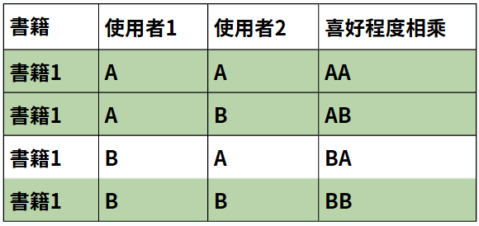
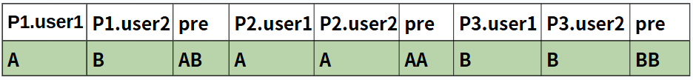
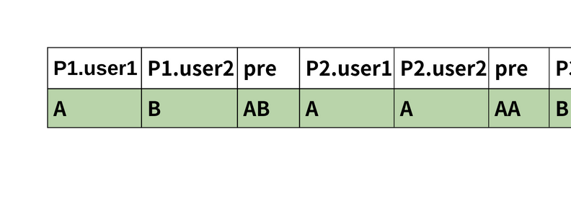
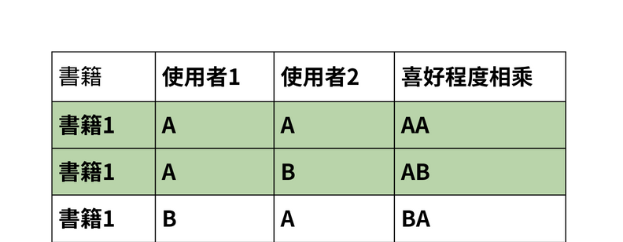
實體建置
搜尋演算法
餘弦相似程度
作法1:
作法2:
以目標使用者A、使用者B為例，用觀看次數作為喜好程度，將資料表read與自己做Natural JOIN並將喜好程度相乘，先計算出對同一本書籍時使用者的對應關係
2
2
用SUM計算∑A 、∑B 、A×B
作法3:
再將步驟(1)的表格與自己做第二次Natural JOIN，而需要將AA、AB、BB顯示在同一列已進行計算

Slide 23
實體建置
搜尋演算法
餘弦相似程度
作法4:
用公式「P1.pre / SQRT(P2.pre* P3.pre)」計算相似度投影
作法5:
用Natural JOIN合併read計算「A與B的相似度×B對書本的喜好程度」
作法6:
最後將預測出的喜好程度進行排列，推薦給使用者

Slide 24
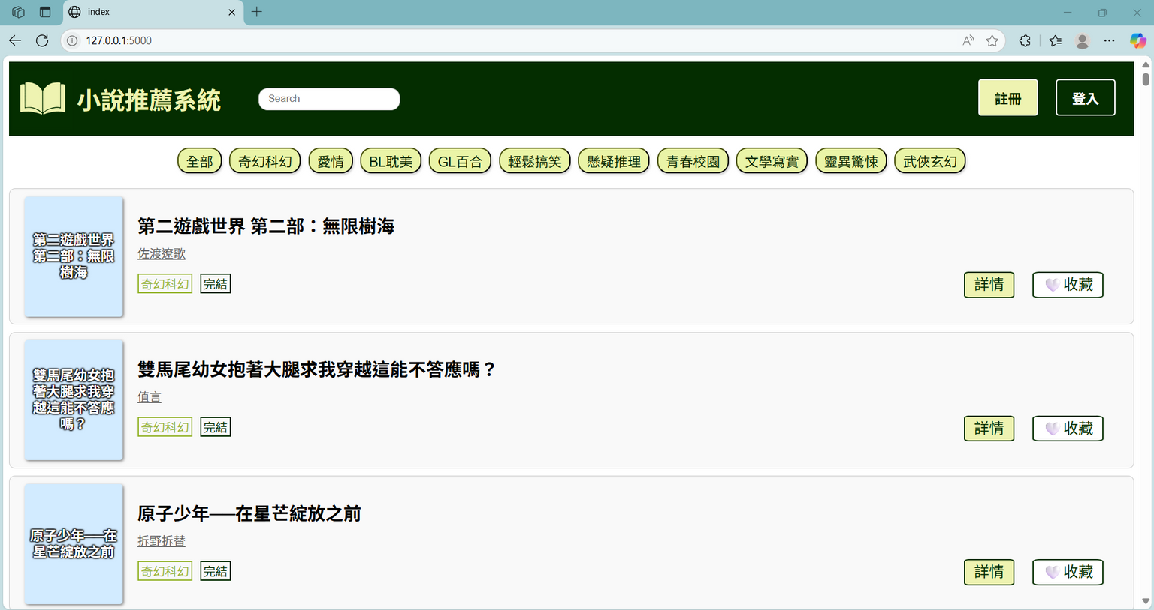
實體建置
網頁
網頁使用Html搭配CSS，運用Flask框架，以及pymysql語法調用mysql資料庫，可直接在python 檔裡面使用mysql的指令
首頁:

Slide 25
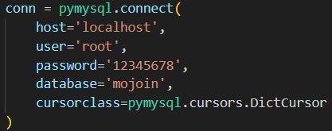
測試
驗證1：所有書籍均需登錄於該系統內
事先將書籍資料整理成CSV檔匯入資料庫
再用pymysql語法導入mojoin資料庫
執行結果(影片):
https://drive.google.com/file/d/16g_-BDxb69mNJb_FWWzcmkXYvZ6Mly6K/view?usp=sharing

Slide 26
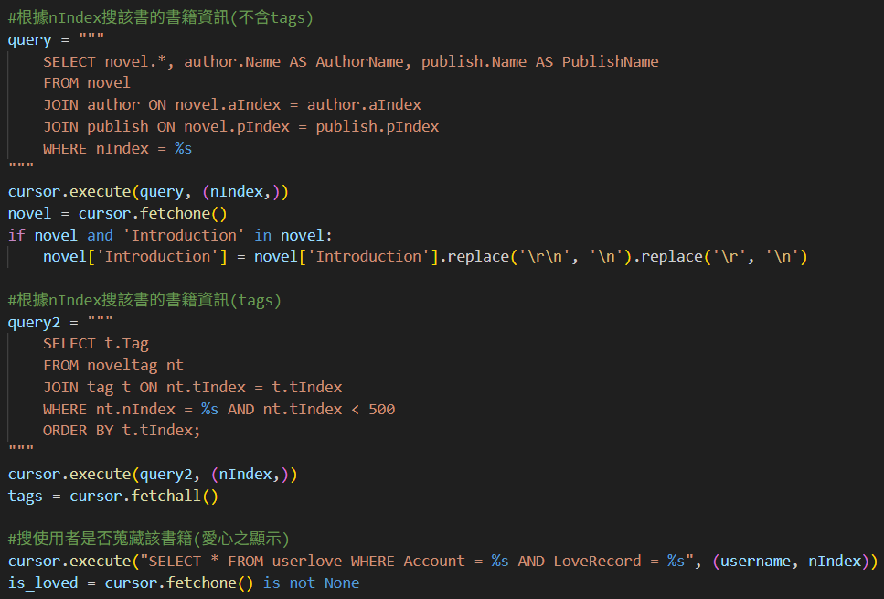
測試
驗證2：可瀏覽網頁中所有書籍的資訊
程式:

Slide 27
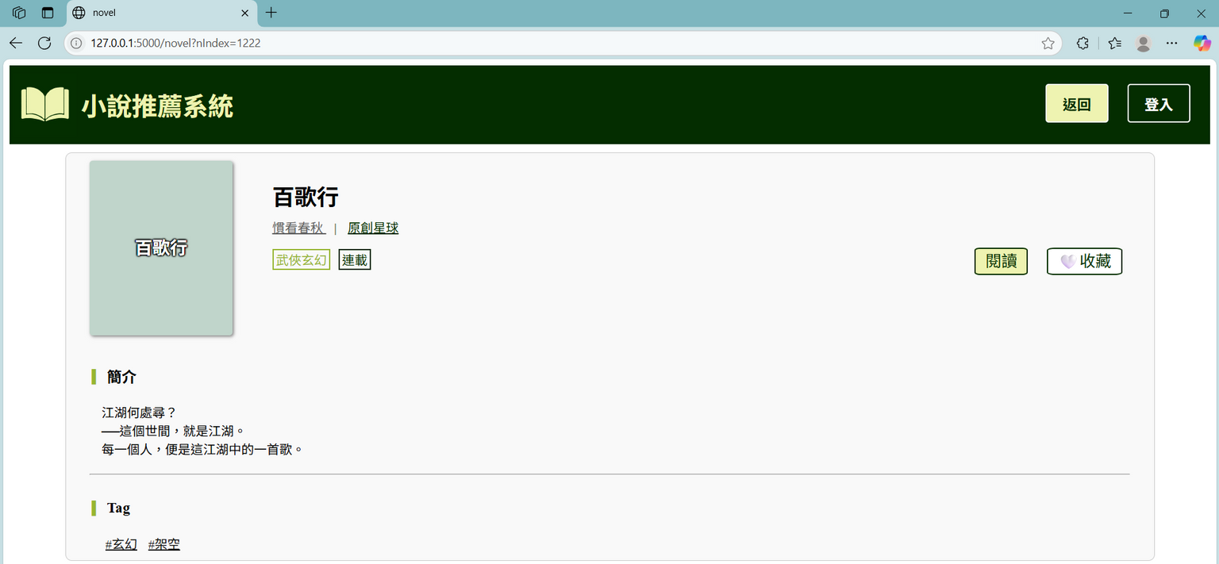
測試
驗證2：可瀏覽網頁中所有書籍的資訊
執行結果:
每本小說的頁面都會顯示其書名、作者、出版社、類別、狀態、簡介與Tag，而閱讀按鍵會連結到小說網站。

Slide 28
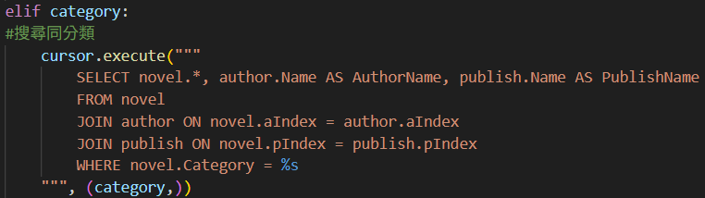
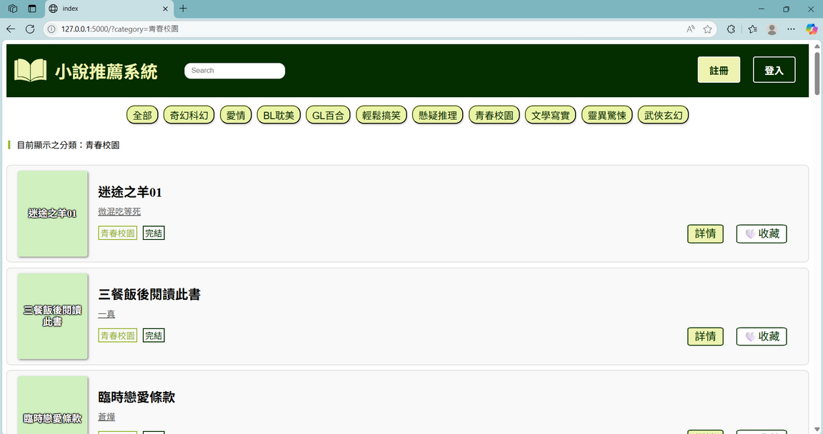
測試
類型篩選
驗證3：可經由類型、出版社、作者篩選書籍
篩選類別：青春校園

Slide 29
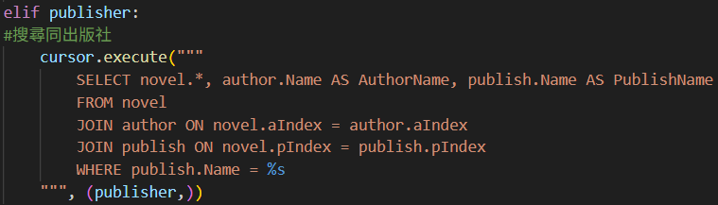
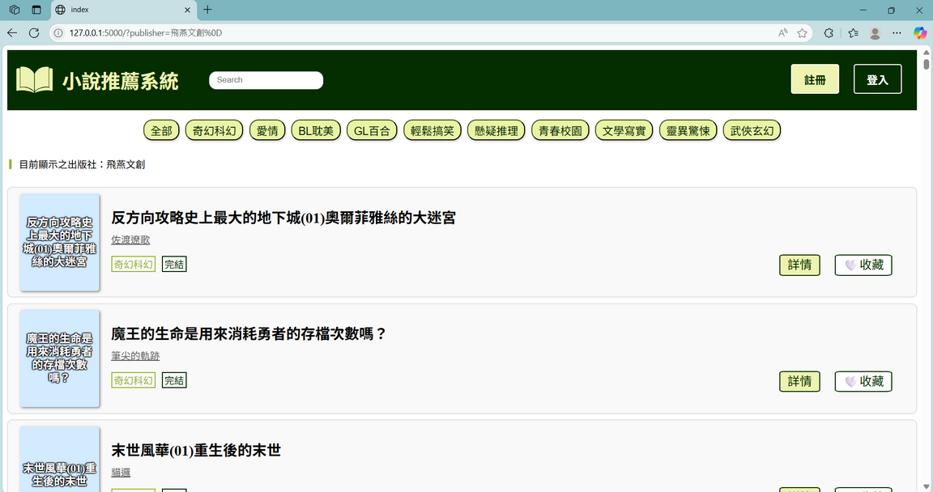
測試
出版社篩選
驗證3：可經由類型、出版社、作者篩選書籍
篩選出版社：飛燕文創

Slide 30
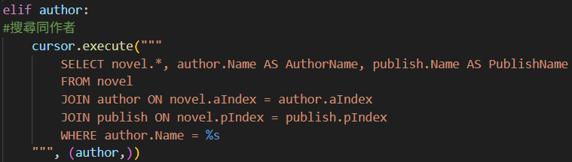
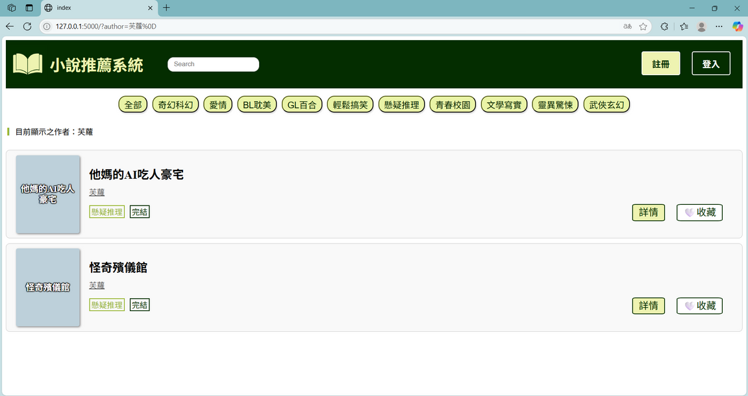
測試
作者篩選
驗證3：可經由類型、出版社、作者篩選書籍
篩選作者：芙蘿

Slide 31
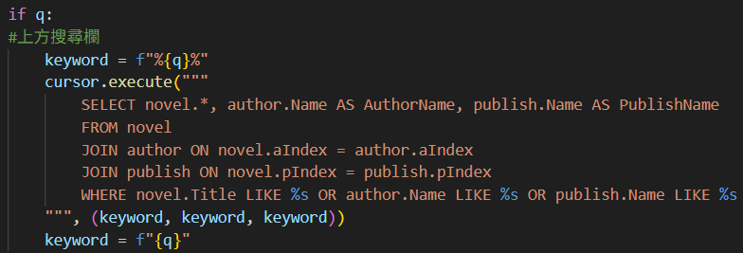
測試
查找書籍
驗證4：可經由作者姓名、書籍名稱、出版社名稱或關鍵字
可依據使用者在Search欄位輸入之字詞查詢作者、書名、出版社等欄位包含該字詞的小說

Slide 32
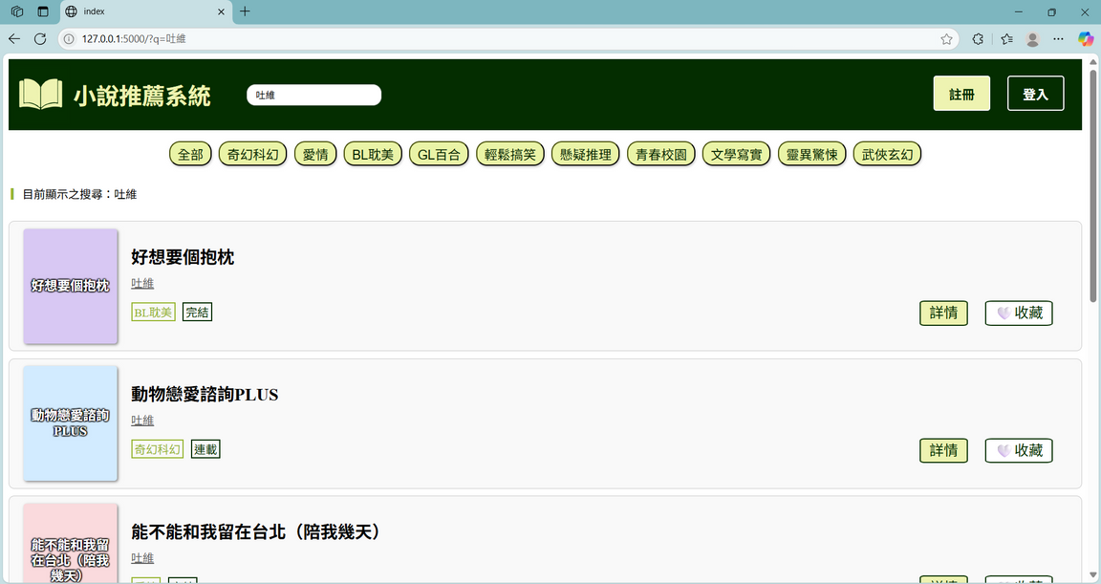
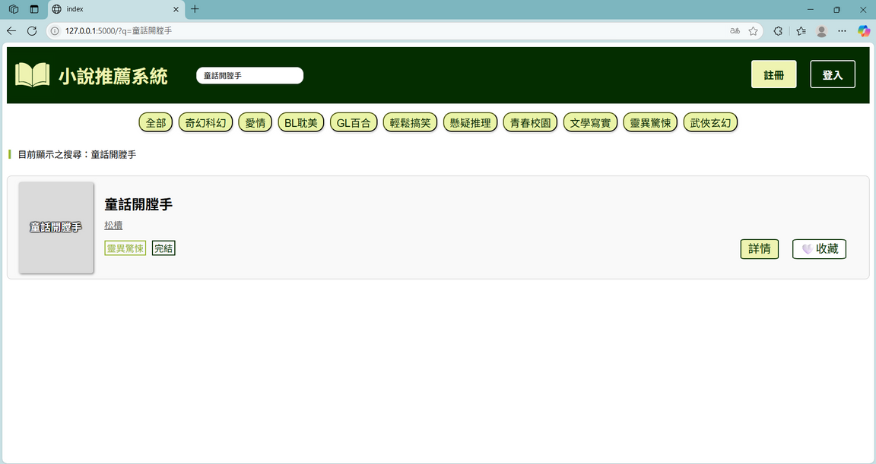
測試
查找書籍
驗證4：可經由作者姓名、書籍名稱、出版社名稱或關鍵字
搜尋作者姓名「吐維」
搜尋書籍名稱「童話開膛手」

Slide 33
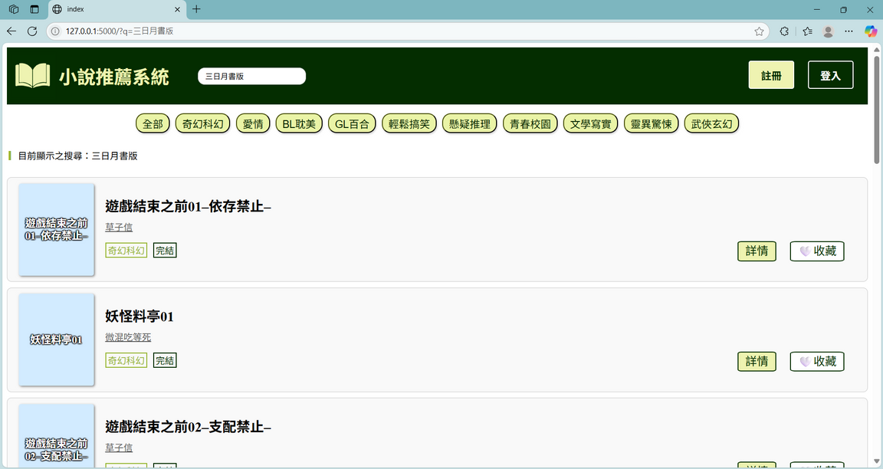
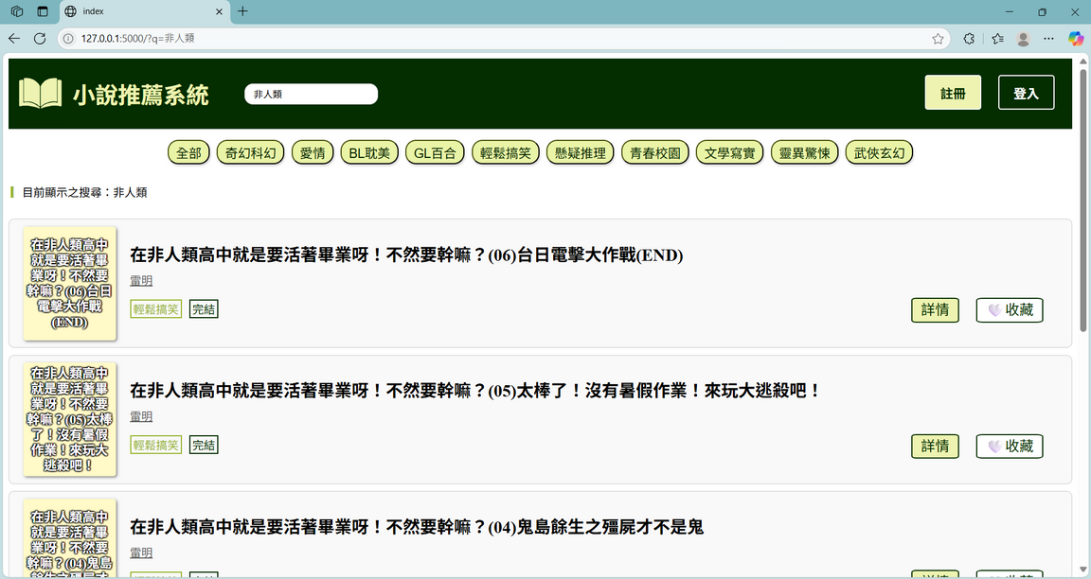
測試
查找書籍
驗證4：可經由作者姓名、書籍名稱、出版社名稱或關鍵字
搜尋出版社「三日月書版」
搜尋關鍵字「非人類」

Slide 34
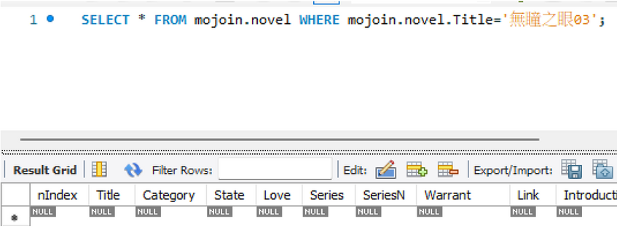
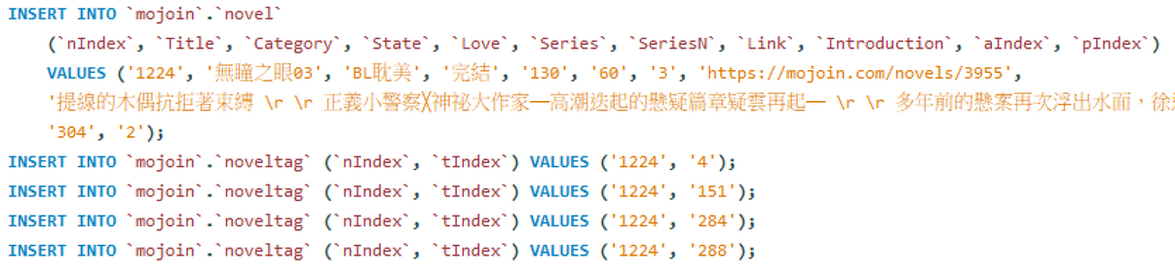
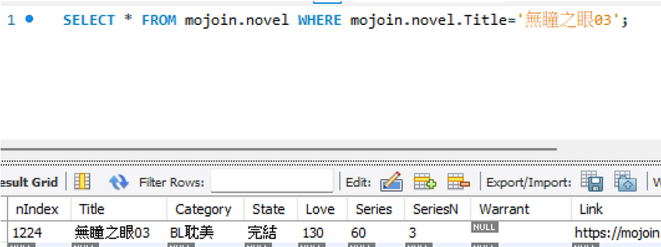
測試
驗證5：管理者可任意增加或刪除書籍
未增加小說「無瞳之眼03」前
以增加小說「無瞳之眼03」為例，因為該小說的作者、出版社與Tag已在author、publish和tag資料表中，故只需在novel和noveltag資料表中新增小說相關資訊。
增加後在資料庫可搜索到小說

Slide 35


測試
驗證5：管理者可任意增加或刪除書籍
網頁上亦可看到該小說的相關資訊

Slide 36


測試
登入
驗證6：使用者須登入方可使用平台之推薦書籍功能

Slide 37


測試
登入
驗證6：使用者須登入方可使用平台之推薦書籍功能
因為帳號(Account)為主鍵，必須具有唯一性，因此在INSERT到user之前須先判斷有沒有與其重複之帳號名稱

Slide 38




測試
閱讀紀錄
驗證7：系統可記錄使用者閱讀紀錄、收藏紀錄
點擊閱讀按鍵後，History會加一，記錄使用者閱讀過一次那本書
點擊小說「地球之眼」(nIndex: 30)前
第一次
第二次

Slide 39



測試
收藏紀錄
驗證7：系統可記錄使用者閱讀紀錄、收藏紀錄
當使用者點下收藏鍵時，首先要先用SELECT判斷該書目前是否處於收藏的狀態。如果已被收藏，則用DELETE取消收藏，若尚未收藏，則用INSERT加入收藏
收藏小說「指數化愛情」(nIndex: 585)前
收藏小說「指數化愛情」(nIndex: 585)後

Slide 40

測試
收藏紀錄
驗證7：系統可記錄使用者閱讀紀錄、收藏紀錄
是否收藏的結果也會同步顯示在網頁上

Slide 41


測試
驗證8：系統可依據使用者的喜好推薦其可能感興趣之書籍

Slide 42


測試
額外功能
可依據使用者選擇之狀態篩選小說
篩選狀態：連載
使用者可點選小說狀態之按鍵，篩選同狀態小說

Slide 43


測試
額外功能
可依據使用者選擇之Tag篩選小說
選Tag：平行時空
可依據使用者點擊之Tag連結篩選同Tag之小說

Slide 44
結論
此次研究的目的為製作出小說推薦系統。我們使用餘弦相似程度作為評斷依據，用Html搭配Flask架構編寫網頁，再以CSS美化，而最重要的資料庫則是以mySQL儲存。管理者可直接操作資料庫刪減、新增或更新書籍、作者、出版社、Tag等資料；使用者則可使用網頁查找資料庫、增刪資料，達成新增使用者、收藏與查找書籍的功能。
本系統在網頁搜尋使用、資料庫後台修改等功能已相當完善，但在推薦使用者書籍的方面尚有進步空間。餘弦相似度較適合使用人數較多的網頁，而我們的系統人流量不多，造成餘弦相似度的推薦準確率仍需加強。因此我們考慮在網頁使用人數較低時改成運用另一套演算法，等到使用者足夠時再改用餘弦相似度計算，以提升推薦準確率。
總體而言，此系統雖仍有進步空間，但基本搜尋功能與推薦以相當完善，達成我們最初「依使用者喜好推薦小說」的目的。

Slide 45


工作分配

Slide 46
參考資料
資料來源：https://mojoin.com/novels
演算法結構：https://zhuanlan.zhihu.com/p/489861857

Slide 47
報告結束
謝謝大家

